Slide 2
Blå Digital | Biobränsle
Detta möte spelas in

Slide 3
Agenda september
Introduktion |
Fokusområde VIOL 3 |
Milstolpar | 6 - 8
Nästa möte & Hemläxa |
Frågestund |

Slide 4
Introduktion

Slide 5
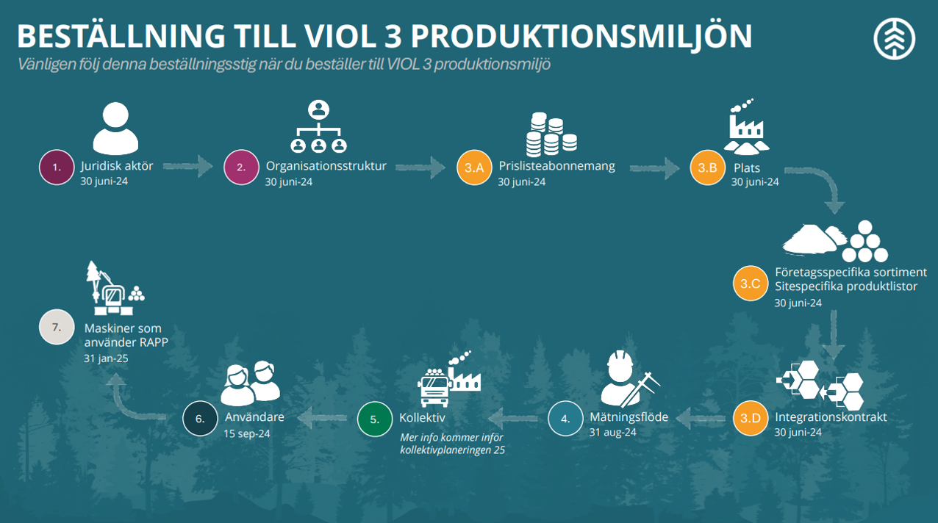
Introduktion | Föregående möte
Beställning till produktionsmiljön - Beställningsstigen
Milstolpar
Projektutbildningen
Test i VIOL 3 – förutsättningar

Slide 6
Introduktion | Kort information
Informationsfilmer publicerade angående plats och behörigheter | Länk
Webbinarium angående EUDR går att titta på i efterhand | Länk
Öppet möte för mätplatsägare går att titta på i efterhand| Länk

Slide 7
Fokusområde VIOL 3

Slide 8
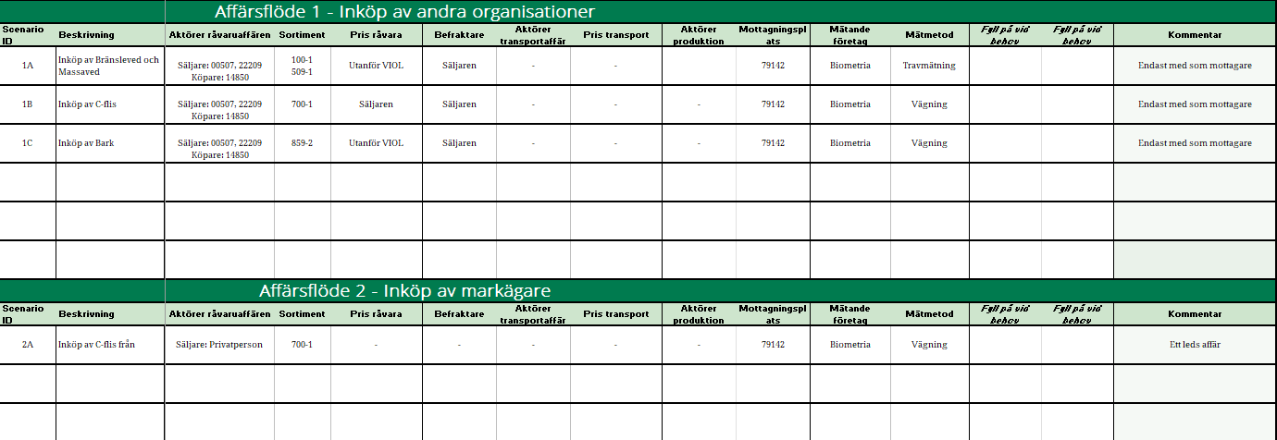

Slide 9
Milstolpar
Klicka på milstolpar ovan för att komma till översikten

Slide 10
Passerad milstolpe
Milstolpe 1: Projektplan med Biometria
Milstolpe 2: Plan för IT-leverantör
Milstolpe 4: Affärsflöden fastställda Milstolpe 5: Plan för masterdata
Pågående milstolpe
Milstolpe 6: Affärsflöden verifierade
Deadline 30 november
Milstolpe 3: Utbildning från Biometria genomförd
Deadline 31 december | Lärostig
Kommande milstolpar
Milstolpe 7: Omläggningsplan & Migreringsplan skapad
Deadline 30 september – 7A
Deadline 31 oktober – 7B
Milstolpe 8: Beställa grunduppsättning till produktionsmiljön
Deadline 30 september

Slide 11
Genomgång av Milstolpe 5A-C och 6.
Deadline 31 mars & 30 november
Syfte 5A : Att kunden ska se över om organisationsstrukturen behöver förändras i och med VIOL 3.
5A-C:
Beskrivning:
Kund har tagit fram plan för hur de avser nyttja organisationsstrukturen, sortimentsstrukturen samt platsstrukturen i VIOL 3, enligt mall tillhandahållen av Biometria
Syfte 5B : Att kunden ska se över hur de avser nyttja sortimentsstrukturen i VIOL 3.
Länk till milstolpar
Syfte 5C: Att kunden ska se över hur de avser nyttja platsstrukturen i VIOL 3.
6. Affärsflöden Verifierade
Syfte : Att säkerställa att kund kan genomföra sina affärer i VIOL 3 samt lägga grunden för kommande arbetssätt och skapa en trygghet inför Go Live.
Beskrivning: Kund har verifierat tidigare fastställda affärsflöden (milstolpe 4).

Slide 12
Genomgång av Milstolpe 5A-C
Syfte 5A : Att kunden ska se över om organisationsstrukturen behöver förändras i och med VIOL 3.
Deadline passerat – 31 mars
5: Kartläggning Masterdata
Beskrivning:
Kund har tagit fram plan för hur de avser nyttja organisationsstrukturen, sortimentsstrukturen samt platsstrukturen i VIOL 3, enligt mall tillhandahållen av Biometria
Syfte 5B : Att kunden ska se över hur de avser nyttja sortimentsstrukturen i VIOL 3.
Syfte 5C: Att kunden ska se över hur de avser nyttja platsstrukturen i VIOL 3.
Digitalt möte genomgång Milstolpe 4-5
finns på hemsidan
Länk till milstolpedokument

Slide 13
Genomgång av Milstolpe 6
Deadline 30:e november
6: Affärsflöden verifierade
Beskrivning:
Kund har verifierat tidigare fastställda Affärsflöden (milstolpe 4)
Syfte : Att säkerställa att kund kan genomföra sina affärer i VIOL 3 samt lägga grunden för kommande arbetssätt och skapa en trygghet inför Go Live.
Mer information om milstolpen – Projektutbildning
Dokument för milstolpen hittas på Kundgrupp Blå hemsida
E-utbildning: Test i VIOL 3
Fokusområde – Hur testar jag ett flöde i systemet samt hur följer jag upp det?
Länk till milstolpedokument

Slide 14
Genomgång av Milstolpe 7 och 8
7a: Omläggningsplan skapad
Beskrivning:
Kund skapar en plan för
Vilka affärer som planeras att slutföras i VIOL 2 (OBS: Måste vara slutmätt 2025-10-31)
Vilka affärer som ska starta direkt i VIOL 3 (dessa ligger till grund för MS 7b)
Vilka affärer som eventuellt behöver flyttas, (dessa ligger till grund för MS 7b)
Syfte : Att kartlägga pågående samt kommande affärer och hur dessa ska hanteras inför Go Live samt efterföljande omläggningsperiod
Länk till mall
7b: Migreringsplan skapad
Beskrivning:
Kund skapar en plan för vilken data som ska läggas upp i VIOL 3
Syfte : Att kund ska ha satt upp en plan som bland annat omfattar data som ska läggas upp i VIOL 3, dvs. data kopplat till pågående affärer samt affärer som startar direkt i VIOL 3
8: Beställa grunduppsättning till produktionsmiljön
Beskrivning:
Kund har beställt grunduppsättning till VIOL 3:s produktionsmiljö
Syfte : Att se till att alla förutsättning för att få tillgång till VIOL 3:s produktionsmiljö är uppfyllda
Länk till beställningsstigen

Slide 15
Nästa möte & Hemläxa

Slide 16
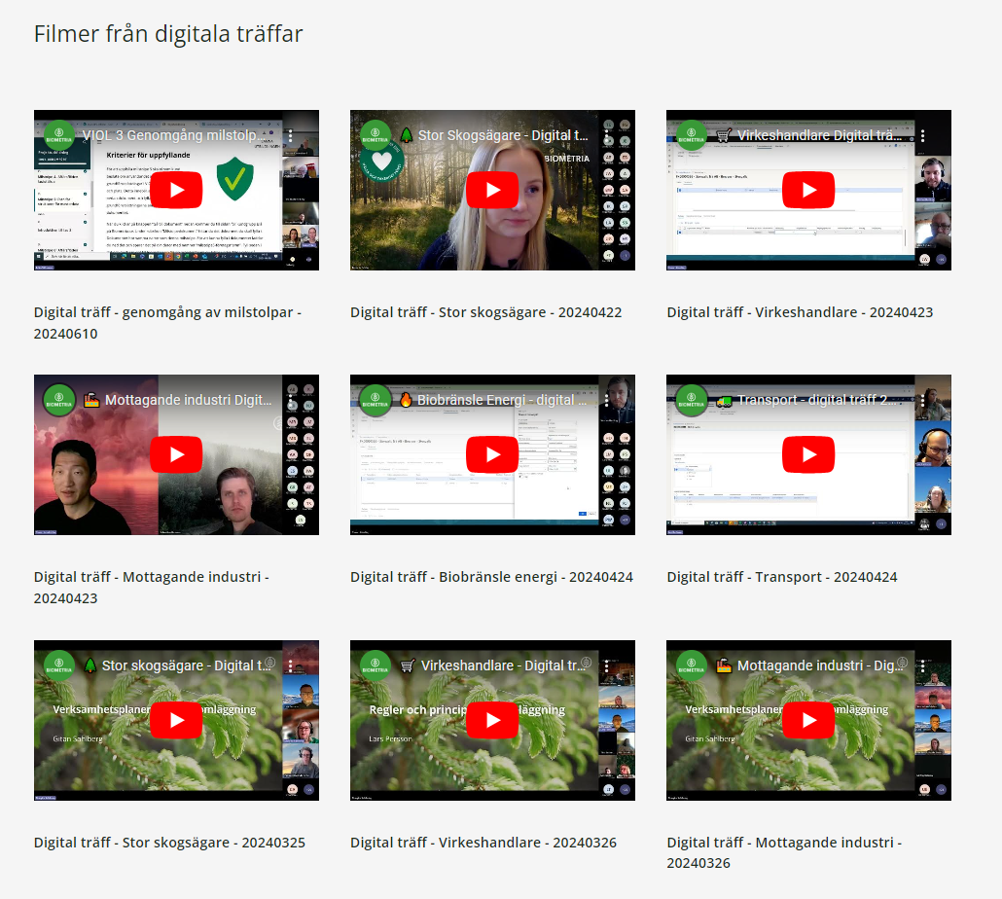
Kommande träffar
Tidigare träffar finns på hemsidan
3 oktober - Värmeverk
23 oktober
20 november
11 december

Slide 17
Hemläxa
Skicka in milstolpe 1, 2, 4, 5, 7A & 8
för er som inte gjort det – Passerad deadline
1. Projektplan
2. Plan för IT-leverantör
4. Affärsflöden fastställda
5. Plan för masterdata
Påbörja milstolpe 6, 7B
Genomför dessa e-utbildningar
Samtliga E-utbildningar enligt lärostig
Se lärostig

Slide 18
Tack för idag!
Glöm inte att ni alltid är välkomna att skicka in frågor och funderingar via Mina Ärenden på Biometria.se

